Slide 1

MÉDECINE GÉNÉRALE • 110 PARTICIPANTS • 1 H 10
L’hypnose médicale en pratique
Communication thérapeutique, douleur aiguë, douleur chronique et performance
Dr Frédéric Pujeau
CH de Pau • Urgences, SAMU, SMUR, secours en montagne
Centre antidouleur • Formateur, Institut Emergences
1
Notes:
[Sources],- Source deck: Hypnose_medicale_Dr_Frederic_Pujeau_MG_1h10 1.pptx.,- Revue médicale et repères bibliographiques en fin de présentation.,- Visual on this slide was generated with Microsoft Copilot.

Slide 2
OBJECTIFS
2
À la fin, savoir faire quatre choses
Créer l’alliance
Orienter l’attention
Synchroniser, valider et guider sans imposer.
Utiliser langage, choix et métaphores comme outils cliniques.
Moduler la douleur
Préparer la performance
Choisir un protocole court pour l’aigu et un apprentissage pour le chronique.
Mobiliser imagerie mentale, visualisation et projection dans le futur.
Notes:
[Sources],- Source deck: Hypnose_medicale_Dr_Frederic_Pujeau_MG_1h10 1.pptx.,- Revue médicale et repères bibliographiques en fin de présentation.

Slide 3
L HYPNOSE
CROYANCE ?
POUVOIR MAGIQUE ?
ETAT NATUREL
PROCESSUS DISSOCIATIF

Slide 4
Un peu d’histoire
Racines dans l’antiquité autour de rites de guérisons grâce a des suggestions lors des transes
Au 18 eme , le médecin franz Anton Mesmer développe une théorie du magnétisme animal
1784 une commission scientifique francaise conclut que les effets observés par Mesmer peuvent être lié a l’imagination et à la suggestion et non au magnétisme animal
19 eme , James Braid , médecin écossais, introduit le terme hypnose pour cet état particulier de concentration et de suggestion
En France :Charcot et Bernheim continue a développer la technique
19 eme , Freud utilise au départ l’hypnose puis se dirige vers la psychanalyse
20 eme Erickson développe une hypnose souple centrée sur le langage , les suggestions et les ressources du patient

Slide 5
Bases neuro physiologiques
Hypnose : état modifié de conscience , état naturel
Processus dissociatif:
1) une zone cérébrale ultra focalisé sur une situation , un objet, avec une diminution de la sensibilité aux stimuli extérieurs ;c est la focalisation attentionelle , ceux sont le cortex préfrontal dorso latéral et le cortex cingulaire antérieur
2) une autre zone cérébrale , impliqué dans le processus dissociatif , cortex cingulaire postérieur et le précunéus
Travaux de Pr Steven Lauren et Mathieu Ricar avec IRM fonctionnel montrent ces différentes zones activées
Activation des SN autonome ortho et para sympatique via l’hypnose et ou cohérence cardiaque

Slide 6
PARTIE 1
1. Communication thérapeutique
Avant toute technique, la relation, le rythme et le langage
L'HYPNOSE :
Vous savez sans savoir que vous le savez
4
Notes:
[Sources],- Source deck: Hypnose_medicale_Dr_Frederic_Pujeau_MG_1h10 1.pptx.,- Revue médicale et repères bibliographiques en fin de présentation.,- Visual on this slide was generated with Microsoft Copilot.

Slide 7
ALLIANCE THÉRAPEUTIQUE
5
Synchronisation : base de l’alliance thérapeutique
Pacing
Mirroring
Fading / leading
Rejoindre le rythme respiratoire, le débit verbal, les mots et le niveau d’activation.
Synchronisation sur le meme canal sensoriel
Visuel , auditif , kinesthesique
Micro comportement occulaire
Reprendre discrètement posture, gestes ou lexique, sans imitation ni caricature.
Quand l’alliance est installée, ralentir graduellement et vérifier si le patient suit
Ramener le patient vers le bon rythme apaisant.
Notes:
[Sources],- Source deck: Hypnose_medicale_Dr_Frederic_Pujeau_MG_1h10 1.pptx.,- Revue médicale et repères bibliographiques en fin de présentation.

Slide 8
COMMUNICATION
6
Les différents types de languages:
Verbal : mots, formulations, presuppositions et métaphores. 10% de la communication
Non verbal : posture, orientation, distance, gestes et regard.20 % de la communication
Paraverbal : le ton, le débit, silences, volume, tonalité et rythme.70 % de la communication
Le repère pratique : si les canaux divergent, ralentir et rétablir la cohérence.
Notes:
[Sources],- Source deck: Hypnose_medicale_Dr_Frederic_Pujeau_MG_1h10 1.pptx.,- Revue médicale et repères bibliographiques en fin de présentation.,- Visual on this slide was generated with Microsoft Copilot.

Slide 9
ACCEPTATION
7
Yes set : sequence d’acceptation
1 • truismes
2 • Utilisation de son environnement
3 • boucle ericksonienne et suggestion
« Vous êtes assis… vous entendez ma voix… vous respirez déjà. »
Ennoncer 7 truismes , 7 vérités pour installer une sequence d'acceptation
Accueillir bruit, mouvement ou hésitation et les intégrer : rien n’est un échec.
« …et vous pouvez laisser l’expiration devenir un peu plus longue. »
Utiliser cette vérité et y associer une suggestion, boucles ericksonienne
Ex : en meme temps que votre respiration devient plus ample le confort s'installe a l'intérieur de votre corps
Utiliser la negation ou la double negation
Ex : je ne vous demande pas dene pas vous détendre , ne faite rien pour etre plus confortable
Gaston Brosso : ne rien faire
Notes:
[Sources],- Source deck: Hypnose_medicale_Dr_Frederic_Pujeau_MG_1h10 1.pptx.,- Revue médicale et repères bibliographiques en fin de présentation.

Slide 10
CHOIX ILLUSOIRE
8
le choix illusoire / recadrage / reformulation / double négation
Deux options utiles
Recadrage et reformulation
Éthique
« Vous préférez commencer par la respiration ou fixer un point ? »
L'alternative illusoire ou choix illusoire
Ex : vous preferez une hypnose légère ou profonde
Modifier le recit du patient en y amenant du confort
Boris cyrulik ( théorie du récit)
Ex : vous venez parce que vous avez mal au dos
Reformulation : j ai bien compris votre demande , vous venez pour que je vous soulage
Ancre l’alliance thérapeutique car cela signifit au patient qu’on l a bien écouté et que l’on a bien compris sa demande
Double negation: notre conscience critique ne percoit pas la negation
Ex: vous n’allez pas avoir mal
Toujours maintenir un véritable droit de refus, le consentement et la possibilité d’arrêter.
Etre bienveillant
Notes:
[Sources],- Source deck: Hypnose_medicale_Dr_Frederic_Pujeau_MG_1h10 1.pptx.,- Revue médicale et repères bibliographiques en fin de présentation.

Slide 11
MÉTAPHORES
9
Parler le langage du patient: canaux de communication
Le détour qui ouvre une possibilité
Repérer ses mots, ses images, son métier, ses loisirs et ses ressources.
Choisir une métaphore simple : curseur, filtre, vague, chemin, volume sonore.
Décrire une transformation possible plutôt qu’imposer une interprétation.
Vérifier : « Qu’est-ce qui change pour vous quand vous imaginez cela ? »
Notes:
[Sources],- Source deck: Hypnose_medicale_Dr_Frederic_Pujeau_MG_1h10 1.pptx.,- Revue médicale et repères bibliographiques en fin de présentation.,- Visual on this slide was generated with Microsoft Copilot.

Slide 12
MICRO-SCRIPT
10
Observer → rejoindre → orienter → laisser choisir
Observer
Rejoindre
« Je vois que votre main se crispe un peu… »
La regle des 3 o : observer , observer, observer
« …pendant que vous cherchez la position la plus confortable… »
Synchronisation, alliance
Orienter
Choisir
« …laissez l’expiration devenir légèrement plus longue. »
Yes set
Choix illusoire
« Les yeux ouverts ou fermés, selon ce qui vous convient. »
Définir un objectif commun : modeste et ateignable
S'il existe un objectif alors il y aura un resultat
Notes:
[Sources],- Source deck: Hypnose_medicale_Dr_Frederic_Pujeau_MG_1h10 1.pptx.,- Revue médicale et repères bibliographiques en fin de présentation.

Slide 13
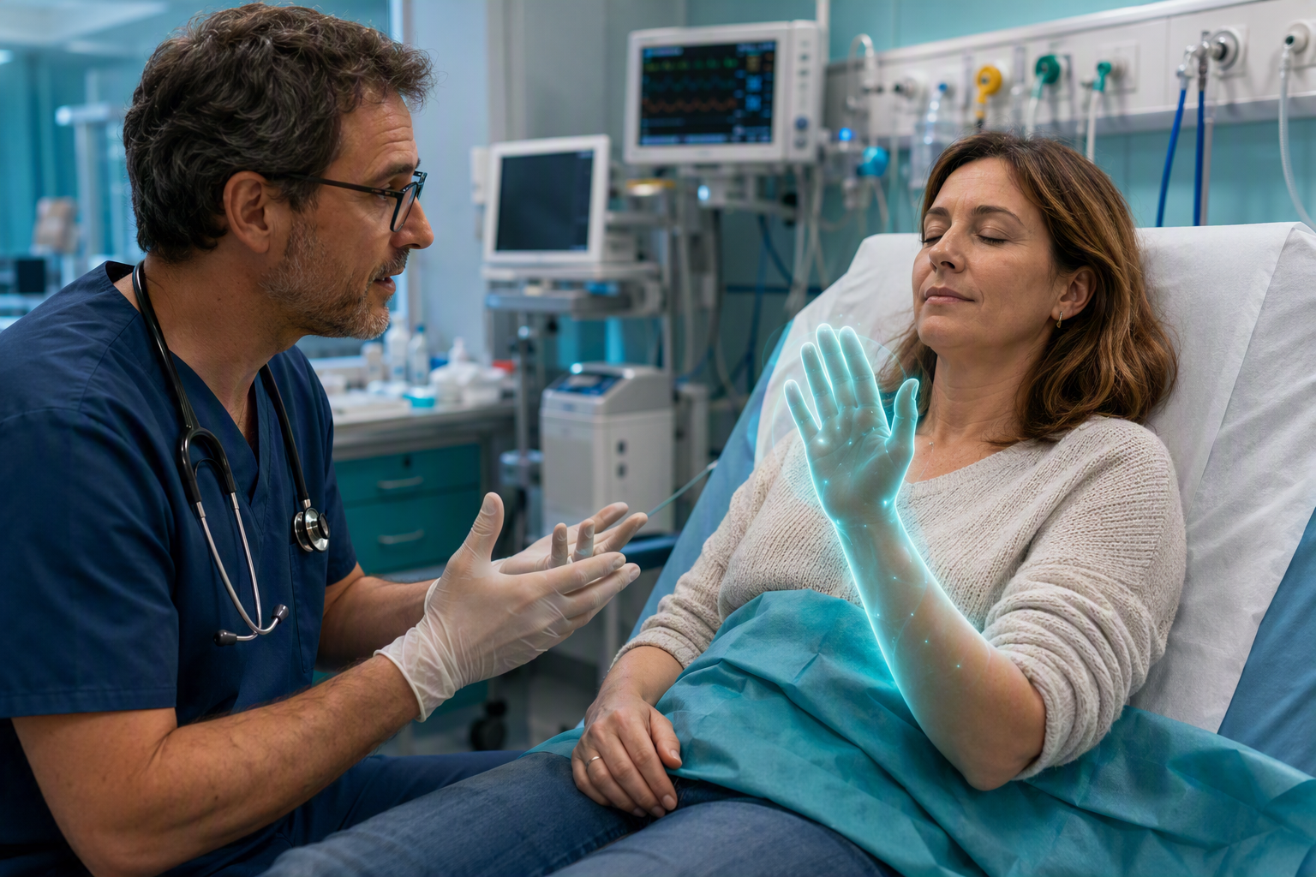
PARTIE 2
2. Hypnose et douleur aiguë
Des outils brefs, intégrés au geste et jamais substitués au soin indiqué
11
Notes:
[Sources],- Source deck: Hypnose_medicale_Dr_Frederic_Pujeau_MG_1h10 1.pptx.,- Revue médicale et repères bibliographiques en fin de présentation.,- Visual on this slide was generated with Microsoft Copilot.

Slide 14
SÉCURITÉ CLINIQUE
12
Le cadre avant la technique
Évaluer
Expliquer
Diagnostic, douleur, anxiété, coopération et urgence somatique
Faisabilité de l'hypnose , pas toujours raisonnable de faire une hypnose formelle , plutot faire de l'hypnose conversationnelle.
Si le patient est en transe d'alerte , pas toujours evident, tenter une manoeuvre de réassociation: vous etes aux urgences , vous etes en sécurité , on s'occupe de vous
Le patient conserve le contrôle et peut interrompre à tout moment.
Insister sur la SECURITE +++++ et la BIENVEILLANCE+++
Compléter
Réassocier
Ne pas retarder analgésie, anesthésie locale, traitement ou surveillance nécessaires.
Retour complet, vérification clinique et débrief bref.
Notes:
[Sources],- Source deck: Hypnose_medicale_Dr_Frederic_Pujeau_MG_1h10 1.pptx.,- Revue médicale et repères bibliographiques en fin de présentation.

Slide 15
TECHNIQUE 1
13
Lieu de sécurité express
Déplacer l’attention sans nier le soin
Choisir un lieu réel ou imaginaire « suffisamment sûr ».
Faire préciser trois éléments sensoriels : voir, entendre, ressentir.
Synchroniser les étapes du geste avec l’exploration du lieu.
Convenir d’un signal et réorienter complètement à la fin.
Notes:
[Sources],- Source deck: Hypnose_medicale_Dr_Frederic_Pujeau_MG_1h10 1.pptx.,- Revue médicale et repères bibliographiques en fin de présentation.,- Visual on this slide was generated with Microsoft Copilot.

Slide 16
TECHNIQUE 2
14
Le gant magique
Créer une analgésie imagée
Observer les sensation dans votre main : creation d'une catalepsie.
Imaginer un gant protecteur ou utiliser un gant que vous connaissez deja , ou un mélange des deux.
Enfiler ce gant dans votre main
Observer la modification sensorielle dans la main.
Ajouter des elements protecteurs dans cette main
Transférer cette qualité vers la zone du soin.
Mesurer le changement et ajuster, en complément du protocole antalgique.
Notes:
[Sources],- Source deck: Hypnose_medicale_Dr_Frederic_Pujeau_MG_1h10 1.pptx.,- Revue médicale et repères bibliographiques en fin de présentation.,- Visual on this slide was generated with Microsoft Copilot.

Slide 17
TECHNIQUE 3
15
Confusion et saturation douce
Indication
Procédé
Interrompre l’anticipation anxieuse pendant un geste bref.
Questions sensorielles croisées, alternatives imbriquées, rythme variable.
Sortie
Prudence
Terminer par une suggestion simple, concrète et orientée confort.
Éviter si une confusion clinique doit être évaluée.
Notes:
[Sources],- Source deck: Hypnose_medicale_Dr_Frederic_Pujeau_MG_1h10 1.pptx.,- Revue médicale et repères bibliographiques en fin de présentation.

Slide 18
TECHNIQUE 4
16
Le lieu agréable : le corps reste la et l’esprit part ailleurs
Une distraction sensorielle structurée
Choisir une expérience agréable, familière et accessible.
Explorer VAKOG : images, sons, sensations, odeurs et goûts.
Installer un détail stable comme ancrage.
Adapter la profondeur à la durée du geste.
Notes:
[Sources],- Source deck: Hypnose_medicale_Dr_Frederic_Pujeau_MG_1h10 1.pptx.,- Revue médicale et repères bibliographiques en fin de présentation.,- Visual on this slide was generated with Microsoft Copilot.

Slide 19

PARTIE 3
3. Hypnose et douleur chronique
Diminuer la lutte, restaurer l’autonomie, transformer l’expérience
18
Notes:
[Sources],- Source deck: Hypnose_medicale_Dr_Frederic_Pujeau_MG_1h10 1.pptx.,- Revue médicale et repères bibliographiques en fin de présentation.,- Visual on this slide was generated with Microsoft Copilot.

Slide 20
TECHNIQUE 1
19
Pleine conscience et scanner corporel
Observer sans lutter
Installer une posture stable et une respiration naturelle.
Parcourir le corps sans chercher à modifier immédiatement.
Distinguer sensation, émotion, pensée et impulsion d’action.
Terminer par les zones neutres ou confortables, puis réorienter
Objectif: observer qu’il existe des zones du corps confortable .
Métaphore de visiter une maison et redécorer les pieces qui en ont besoin
Notes:
[Sources],- Source deck: Hypnose_medicale_Dr_Frederic_Pujeau_MG_1h10 1.pptx.,- Revue médicale et repères bibliographiques en fin de présentation.,- Visual on this slide was generated with Microsoft Copilot.

Slide 21
TECHNIQUE 2
20
Construire un lieu de sécurité durable
Choisir
Enrichir
Un lieu décidé par le patient, stable et facilement accessible.
Réel ou imaginaire
Ajouter couleurs, sons, température, appuis, distance et contrôle.
Ancrer
Tester
Associer un geste discret, un mot ou une expiration.
Technique d'ancrage
Rappeler la ressource en séance avant l’auto-pratique.
Notes:
[Sources],- Source deck: Hypnose_medicale_Dr_Frederic_Pujeau_MG_1h10 1.pptx.,- Revue médicale et repères bibliographiques en fin de présentation.

Slide 22
TECHNIQUE 3
21
Deuil : accompagner, ne pas effacer
Visée
Temporalité
Soutenir la régulation, les ressources et la continuité du lien.
Respecter le rythme et éviter les interventions intrusives.
Symbolisation
Orientation
Lettre, objet, lieu intérieur ou dialogue imaginaire, toujours proposés.
Transe de la crypte: creation d’une experience hypnotique ou le patient dialogue avec l’absent
Repérer souffrance majeure, risque suicidaire, trauma ou deuil compliqué.
Notes:
[Sources],- Source deck: Hypnose_medicale_Dr_Frederic_Pujeau_MG_1h10 1.pptx.,- Revue médicale et repères bibliographiques en fin de présentation.

Slide 23
TECHNIQUE 4
22
Réification de la douleur
Transformer la sensation en objet mental
Décrire forme, taille, couleur, température, texture, mouvement et poids.
Demander ce qui pourrait changer de 5 %, sans exiger la disparition.
Laisser évoluer l’objet et observer les effets corporels et émotionnels.
Consolider la stratégie utile pour une auto-pratique courte.
Technique souvent utilisée en auto hypnose avec support audio
Notes:
[Sources],- Source deck: Hypnose_medicale_Dr_Frederic_Pujeau_MG_1h10 1.pptx.,- Revue médicale et repères bibliographiques en fin de présentation.,- Visual on this slide was generated with Microsoft Copilot.

Slide 24

PARTIE 4
4. Hypnose et performance
Répéter mentalement, ajuster l’état interne et anticiper le futur
24
Notes:
[Sources],- Source deck: Hypnose_medicale_Dr_Frederic_Pujeau_MG_1h10 1.pptx.,- Revue médicale et repères bibliographiques en fin de présentation.,- Visual on this slide was generated with Microsoft Copilot.

Slide 25
VISUALISATION
26
Une répétition mentale multisensorielle
1 • Cible
2 • VAKOG
Définir une situation précise et un comportement observable.
Voir, entendre et ressentir la scène, depuis l’intérieur ou l’extérieur.
3 • Réalisme
4 • Consolidation
Inclure contraintes, imprévus, décisions et récupération après erreur.
Répéter brièvement puis identifier le premier geste concret.
Notes:
[Sources],- Source deck: Hypnose_medicale_Dr_Frederic_Pujeau_MG_1h10 1.pptx.,- Revue médicale et repères bibliographiques en fin de présentation.

Slide 26
ANTICIPATION
27
Projection vers le futur : du scénario à l’action
Futurisation
Préparation
Se voir dans la situation réelle, au bon moment et dans le bon contexte.
Repérer signaux précoces, ressources et plan B.
Ancrage
Retour au présent
Associer un geste, un mot ou une respiration à l’état utile.
Formuler la prochaine étape concrète et vérifiable.
Notes:
[Sources],- Source deck: Hypnose_medicale_Dr_Frederic_Pujeau_MG_1h10 1.pptx.,- Revue médicale et repères bibliographiques en fin de présentation.

Slide 27
CAS PRATIQUE
28
Performance
Imagerie et visiulation mentale , a répéter en auto hypnose
Anticipation vers le future : projection dans le future de la performance
Techniques d’activation des ressources : switch / mains de Rossi
Notes:
[Sources],- Source deck: Hypnose_medicale_Dr_Frederic_Pujeau_MG_1h10 1.pptx.,- Revue médicale et repères bibliographiques en fin de présentation.,- Visual on this slide was generated with Microsoft Copilot.

Slide 28
REPÈRES
31
Références essentielles à afficher et à commenter
Douleur et hypnose
Neuro-imagerie
Jensen MP et al. Revue des mécanismes et applications cliniques de l’hypnose antalgique.
Landry M et al. Méta-analyse des corrélats cérébraux de l’hypnose.
Imagerie mentale
Pratique clinique
Guillot A, Collet C. Imagerie motrice et préparation de la performance.
Recommandations et protocoles locaux : consentement, complémentarité, traçabilité.
Notes:
[Sources],- Source deck: Hypnose_medicale_Dr_Frederic_Pujeau_MG_1h10 1.pptx.,- Revue médicale et repères bibliographiques en fin de présentation.

Slide 29
DR FRÉDÉRIC PUJEAU • CENTRE HOSPITALIER DE PAU
Merci
Questions • échanges • situations cliniques
32
Notes:
[Sources],- Source deck: Hypnose_medicale_Dr_Frederic_Pujeau_MG_1h10 1.pptx.,- Revue médicale et repères bibliographiques en fin de présentation.,- Visual on this slide was generated with Microsoft Copilot.

